Slide 1
Circulaire Economie Inrichting van een gebied Periode 4

Slide 2
Planning deze periode
Een circulair gebiedsontwikkeling
Een circulair ontwerp
Zichtbaar duurzaam
Duurzame materialen
Biodiversiteit & vergroening
Klimaat adaptief & natuur inclusief

Slide 3
Vorige week
Een circulair gebied
Je kan zelf een beeldvormen over een circulair gebied
Je weet welke elementen er terug komen in een circulair gebied
Je kan uitleggen hoe je in een gebied reststromen zichtbaar kan maken

Slide 4
De circulaire economie streeft naar waardencreatie
Natuurlijke
Intellectuele
Financiële
Materiele
Sociaal-relationele
Menselijke
Notes:
Periode 2, leerjaar 2; zijn de intellectuele, financiële en materiele waarde aanbod gekomen.
Deze periode worden de natuurlijke, intellectuele, sociaal-relationele en menselijke waarde besproken en behandeld.

Slide 5
Nederland circulair 2050
“Omdat Nederland een beperkt grondgebied heeft, is er aandacht nodig voor de ruimtelijke implicaties van de opgaven” (Planbureau voor de leefomgeving, PBL).
(links – rechts) Energieweg, Nijmegen & Harmoniepark, Tilburg

Slide 6
Ontwikkelprincipes
Bij het “circulair” ontwikkelen moet je rekening houden met de volgende punten:
Energievraag minimaliseren
Systeemdenken, toekomst gericht ontwerp
Toepassen van de R-strategie
Dit komt bijvoorbeeld neer op het volgende:
Lokale uitwisseling van reststromen, flexibel ontwerp en een knooppunt van mobiliteit(verbinding van fiets, wandel en ov routes).
R-strategie
Notes:
multimodaal knooppunt van mobiliteit; betekend een verbinding van fiets, wandel en ov routes

Slide 7
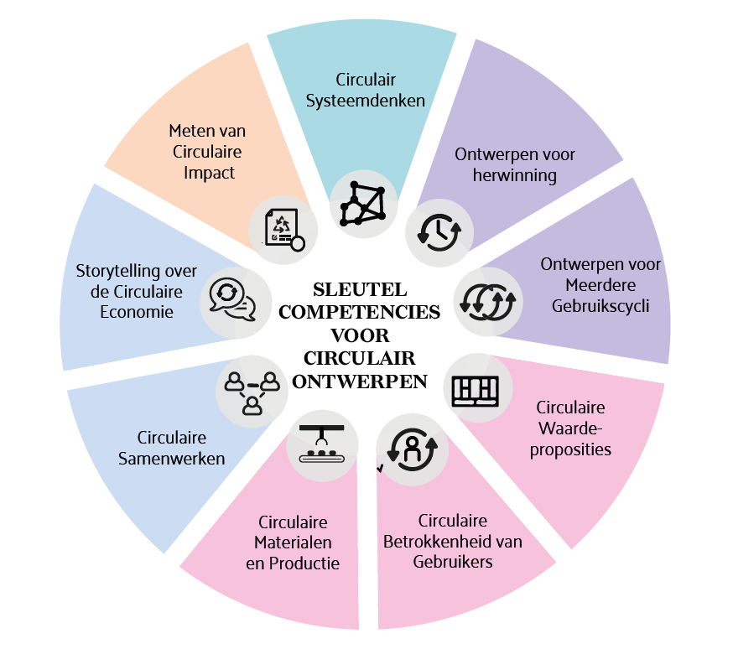
Vandaag
Een circulair ontwerp
Gastles van PET naar Pret
Brainstormen
Verschillende manieren van ontwerpen

Slide 8
Verschillende manieren waarop producten een keten doorlopen

Slide 9
Circulaire ontwerpen
De competenties die je nodig heb om een circulair ontwerp te maken gaan verder dan alleen een tof idee.
Want hoe zorg je ervoor dat mensen jou product willen hebben?
Wat maakt jou product nu zo circulair?
Welke waarden heb jij toegevoegd aan je product?
Is het product gemakkelijk te hergebruiken?

Slide 10
Het komt grofweg neer op zes verschillende ontwerp strategieën
Waar natuurlijk verschillende ontwerp strategieën elkaar overlappen.

Slide 11
1. Ontwerp om te hechten
Deze strategie is voor veel ontwerpers een heilige graal. Zij onderzoeken de manier waarop gebruikers een bepaalde band ontwikkelen met het object dat ze gebruiken. De complexiteit van hechting en bonding is een grote uitdaging.
Notes:
1. Ontwerp om te hechten
Deze strategie is voor veel ontwerpers een heilige graal. Zij onderzoeken de manier waarop gebruikers een bepaalde band ontwikkelen met het object dat ze gebruiken. De complexiteit van hechting en bonding is een grote uitdaging.
2. Ontwerp voor levensduur
Deze strategie is gebaseerd op het definiëren van een optimale productbetrouwbaarheid. Het is een welomschreven technisch gebied. Idealiter zou de levensduur van een product in overeenstemming moeten zijn met de economische en stilistische levensduur.
3. Ontwerp voor compatibiliteit
Deze strategie is voortdurend in ontwikkeling. Digitale technologie, bijvoorbeeld, valt of staat vaak bij de compatibiliteit met andere systemen. Er is een interessant spanningsveld tussen standaardisatie en persoonlijk maatwerk.
4. Ontwerp voor onderhouds- en reparatiegemak
Onderhoud en reparatie zijn momenteel verdeeld over de oorspronkelijke fabrikant, reparatiedienstverleners en de gebruikers. De gebruikers worden op een nogal betuttelende manier behandeld door de producenten en distributeurs. Vaak is reparatie niet toegestaan, op straffe van verlies van garantie.
5. Ontwerp om up te daten
Deze strategie houdt in dat er mogelijkheden zijn om een product te veranderen. Aanpassing aan verschillende functies door gedeeltelijke uitwisseling is gebruikelijk, maar minder vaak wordt het product geüpgraded. Vooral de digitale technologie ontwikkelt zich zo snel dat de mogelijkheid tot upgraden beperkt is. Waardeproposities moeten daarvoor veranderen.
6. Ontwerp voor demontage en hermontage
Deze strategie is deels nieuw. Eenvoudige demontage is een klassieke vereiste voor duurzaamheid. De mogelijkheid om opnieuw in elkaar te zetten is vergelijkbaar met de vorige drie strategieën, maar kan ook bestaan uit assemblage met onderdelen van andere producten om iets anders te worden.
Onder andere Circo gebruikt het boek Products that Last als onderdeel van trajecten

Slide 12
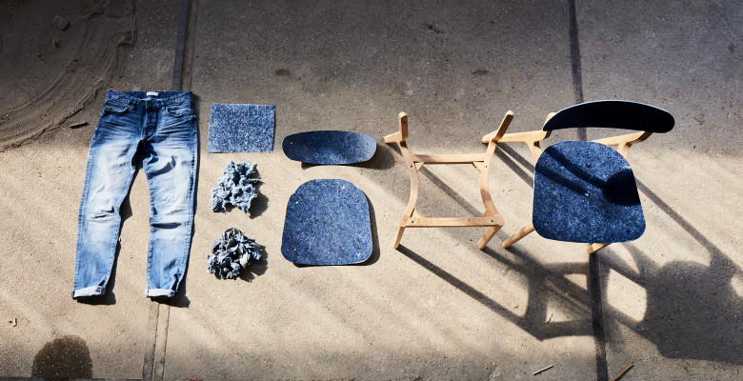
2. Ontwerp voor levensduur
Deze strategie is gebaseerd op het definiëren van een optimale productbetrouwbaarheid. Het is een welomschreven technisch gebied. Idealiter zou de levensduur van een product in overeenstemming moeten zijn met de economische en stilistische levensduur.
Notes:
2. Ontwerp voor levensduur
Deze strategie is gebaseerd op het definiëren van een optimale productbetrouwbaarheid. Het is een welomschreven technisch gebied. Idealiter zou de levensduur van een product in overeenstemming moeten zijn met de economische en stilistische levensduur.
3. Ontwerp voor compatibiliteit
Deze strategie is voortdurend in ontwikkeling. Digitale technologie, bijvoorbeeld, valt of staat vaak bij de compatibiliteit met andere systemen. Er is een interessant spanningsveld tussen standaardisatie en persoonlijk maatwerk.
4. Ontwerp voor onderhouds- en reparatiegemak
Onderhoud en reparatie zijn momenteel verdeeld over de oorspronkelijke fabrikant, reparatiedienstverleners en de gebruikers. De gebruikers worden op een nogal betuttelende manier behandeld door de producenten en distributeurs. Vaak is reparatie niet toegestaan, op straffe van verlies van garantie.
5. Ontwerp om up te daten
Deze strategie houdt in dat er mogelijkheden zijn om een product te veranderen. Aanpassing aan verschillende functies door gedeeltelijke uitwisseling is gebruikelijk, maar minder vaak wordt het product geüpgraded. Vooral de digitale technologie ontwikkelt zich zo snel dat de mogelijkheid tot upgraden beperkt is. Waardeproposities moeten daarvoor veranderen.
6. Ontwerp voor demontage en hermontage
Deze strategie is deels nieuw. Eenvoudige demontage is een klassieke vereiste voor duurzaamheid. De mogelijkheid om opnieuw in elkaar te zetten is vergelijkbaar met de vorige drie strategieën, maar kan ook bestaan uit assemblage met onderdelen van andere producten om iets anders te worden.
Onder andere Circo gebruikt het boek Products that Last als onderdeel van trajecten

Slide 13
3. Ontwerp voor compatibiliteit
Deze strategie is voortdurend in ontwikkeling. Digitale technologie, bijvoorbeeld, valt of staat vaak bij de compatibiliteit met andere systemen. Er is een interessant spanningsveld tussen standaardisatie en persoonlijk maatwerk.
Notes:
2. Ontwerp voor levensduur
Deze strategie is gebaseerd op het definiëren van een optimale productbetrouwbaarheid. Het is een welomschreven technisch gebied. Idealiter zou de levensduur van een product in overeenstemming moeten zijn met de economische en stilistische levensduur.
3. Ontwerp voor compatibiliteit
Deze strategie is voortdurend in ontwikkeling. Digitale technologie, bijvoorbeeld, valt of staat vaak bij de compatibiliteit met andere systemen. Er is een interessant spanningsveld tussen standaardisatie en persoonlijk maatwerk.
4. Ontwerp voor onderhouds- en reparatiegemak
Onderhoud en reparatie zijn momenteel verdeeld over de oorspronkelijke fabrikant, reparatiedienstverleners en de gebruikers. De gebruikers worden op een nogal betuttelende manier behandeld door de producenten en distributeurs. Vaak is reparatie niet toegestaan, op straffe van verlies van garantie.
5. Ontwerp om up te daten
Deze strategie houdt in dat er mogelijkheden zijn om een product te veranderen. Aanpassing aan verschillende functies door gedeeltelijke uitwisseling is gebruikelijk, maar minder vaak wordt het product geüpgraded. Vooral de digitale technologie ontwikkelt zich zo snel dat de mogelijkheid tot upgraden beperkt is. Waardeproposities moeten daarvoor veranderen.
6. Ontwerp voor demontage en hermontage
Deze strategie is deels nieuw. Eenvoudige demontage is een klassieke vereiste voor duurzaamheid. De mogelijkheid om opnieuw in elkaar te zetten is vergelijkbaar met de vorige drie strategieën, maar kan ook bestaan uit assemblage met onderdelen van andere producten om iets anders te worden.
Onder andere Circo gebruikt het boek Products that Last als onderdeel van trajecten

Slide 14
4. Ontwerp voor onderhouds- en reparatiegemak
Onderhoud en reparatie zijn momenteel verdeeld over de oorspronkelijke fabrikant, reparatiedienstverleners en de gebruikers. De gebruikers worden op een nogal betuttelende manier behandeld door de producenten en distributeurs. Vaak is reparatie niet toegestaan, op straffe van verlies van garantie.
Notes:
4. Ontwerp voor onderhouds- en reparatiegemak
Onderhoud en reparatie zijn momenteel verdeeld over de oorspronkelijke fabrikant, reparatiedienstverleners en de gebruikers. De gebruikers worden op een nogal betuttelende manier behandeld door de producenten en distributeurs. Vaak is reparatie niet toegestaan, op straffe van verlies van garantie.
5. Ontwerp om up te daten
Deze strategie houdt in dat er mogelijkheden zijn om een product te veranderen. Aanpassing aan verschillende functies door gedeeltelijke uitwisseling is gebruikelijk, maar minder vaak wordt het product geüpgraded. Vooral de digitale technologie ontwikkelt zich zo snel dat de mogelijkheid tot upgraden beperkt is. Waardeproposities moeten daarvoor veranderen.
6. Ontwerp voor demontage en hermontage
Deze strategie is deels nieuw. Eenvoudige demontage is een klassieke vereiste voor duurzaamheid. De mogelijkheid om opnieuw in elkaar te zetten is vergelijkbaar met de vorige drie strategieën, maar kan ook bestaan uit assemblage met onderdelen van andere producten om iets anders te worden.
Onder andere Circo gebruikt het boek Products that Last als onderdeel van trajecten

Slide 15
5. Ontwerp om up te daten
Deze strategie houdt in dat er mogelijkheden zijn om een product te veranderen. Aanpassing aan verschillende functies door gedeeltelijke uitwisseling is gebruikelijk, maar minder vaak wordt het product geüpgraded. Vooral de digitale technologie ontwikkelt zich zo snel dat de mogelijkheid tot upgraden beperkt is. Waardeproposities moeten daarvoor veranderen.
Notes:
4. Ontwerp voor onderhouds- en reparatiegemak
Onderhoud en reparatie zijn momenteel verdeeld over de oorspronkelijke fabrikant, reparatiedienstverleners en de gebruikers. De gebruikers worden op een nogal betuttelende manier behandeld door de producenten en distributeurs. Vaak is reparatie niet toegestaan, op straffe van verlies van garantie.
5. Ontwerp om up te daten
Deze strategie houdt in dat er mogelijkheden zijn om een product te veranderen. Aanpassing aan verschillende functies door gedeeltelijke uitwisseling is gebruikelijk, maar minder vaak wordt het product geüpgraded. Vooral de digitale technologie ontwikkelt zich zo snel dat de mogelijkheid tot upgraden beperkt is. Waardeproposities moeten daarvoor veranderen.
6. Ontwerp voor demontage en hermontage
Deze strategie is deels nieuw. Eenvoudige demontage is een klassieke vereiste voor duurzaamheid. De mogelijkheid om opnieuw in elkaar te zetten is vergelijkbaar met de vorige drie strategieën, maar kan ook bestaan uit assemblage met onderdelen van andere producten om iets anders te worden.
Onder andere Circo gebruikt het boek Products that Last als onderdeel van trajecten

Slide 16
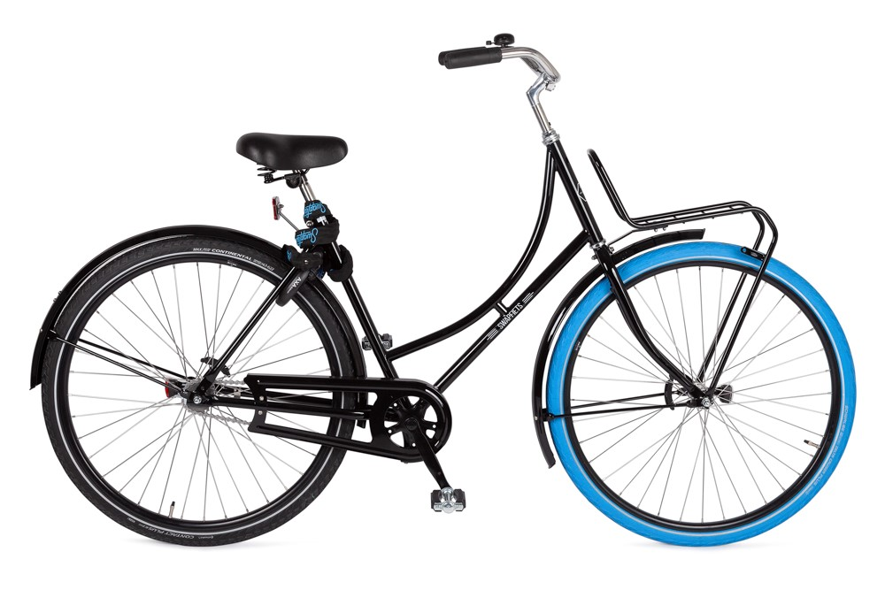
6. Ontwerp voor demontage en hermontage
Deze strategie is deels nieuw. Eenvoudige demontage is een klassieke vereiste voor duurzaamheid. De mogelijkheid om opnieuw in elkaar te zetten is vergelijkbaar met de vorige drie strategieën, maar kan ook bestaan uit assemblage met onderdelen van andere producten om iets anders te worden.
Notes:
6. Ontwerp voor demontage en hermontage
Deze strategie is deels nieuw. Eenvoudige demontage is een klassieke vereiste voor duurzaamheid. De mogelijkheid om opnieuw in elkaar te zetten is vergelijkbaar met de vorige drie strategieën, maar kan ook bestaan uit assemblage met onderdelen van andere producten om iets anders te worden.
Onder andere Circo gebruikt het boek Products that Last als onderdeel van trajecten

Slide 17
Waardecreatie, preventive en waardebehoud
Verschillende manieren om duurzaam naar materialmen en producten te kijken.

Slide 18
De vraag van vandaag. Wat kan een belemmering zijn voor het hergebruiken van producten?
Aantal voorbeelden:
Wet & regelgeving
Giftige stoffen
Geen duidelijke biologische of technologische cyclus

Slide 19
Vandaag
Een circulair ontwerp
Gastles van PET naar Pret
Brainstormen
Verschillende manieren van ontwerpen

